Slide 1
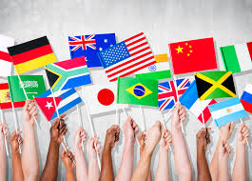
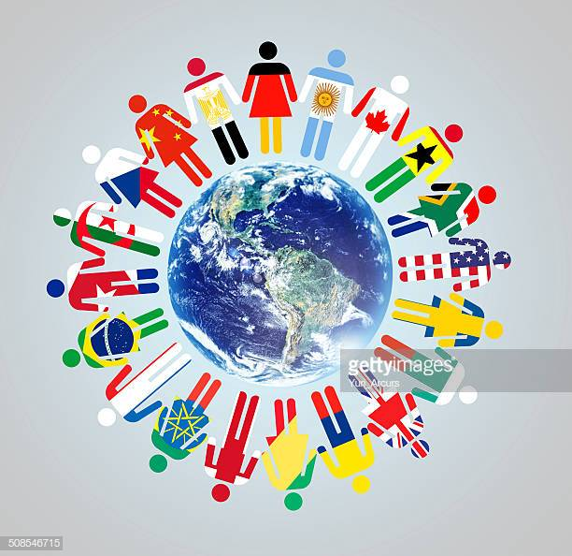
La Interculturalidad

Slide 2
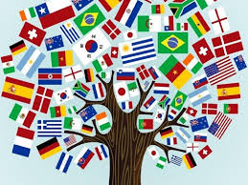
El Reino de Dios es un Reino de AMOR que incluye absolutamente a todos. Es caractizado por
la inclusión y la apertura.

Slide 3
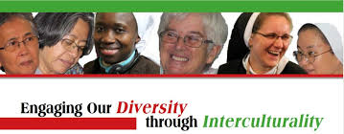
Al mismo tiempo, el Reino de Dios está abierto a la particularidad de cada persona y de cada pueblo.

Slide 4
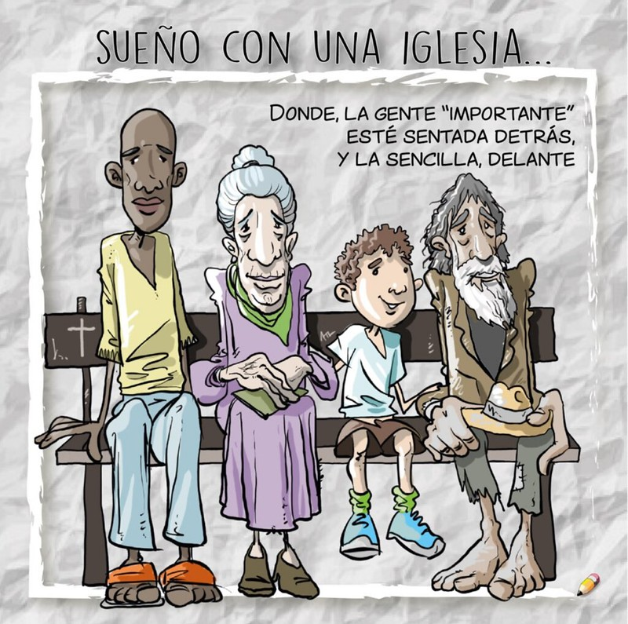
En el contexto de la globalización que tiende, por una parte, a excluir y,
por otro lado, a eliminar todas las diferencias, hoy día hay una necesidad y urgencia particular de testimoniar los valores y características del
Reino de Dios.

Slide 5
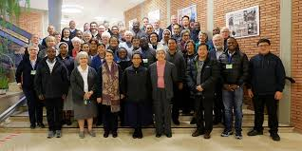
Además de presentar la interculturalidad ventajas prácticas para la Vida Religiosa, hay ventajas en cuanto al Reino de Dios porque el verdadero valor de la interculturalidad en la Vida Consagrada es el testimonio a la universalidad y la apertura a la diversidad.

Slide 6
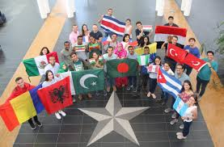
Relacionada con la interculturalidad
es la internacionalidad y este valor es también un testimonio poderoso
del hecho de que, si se inspira en los valores del Evangelio, es posible que personas de diferentes culturas y naciones vivan en comunión y solidaridad, en paz y armonía.

Slide 7
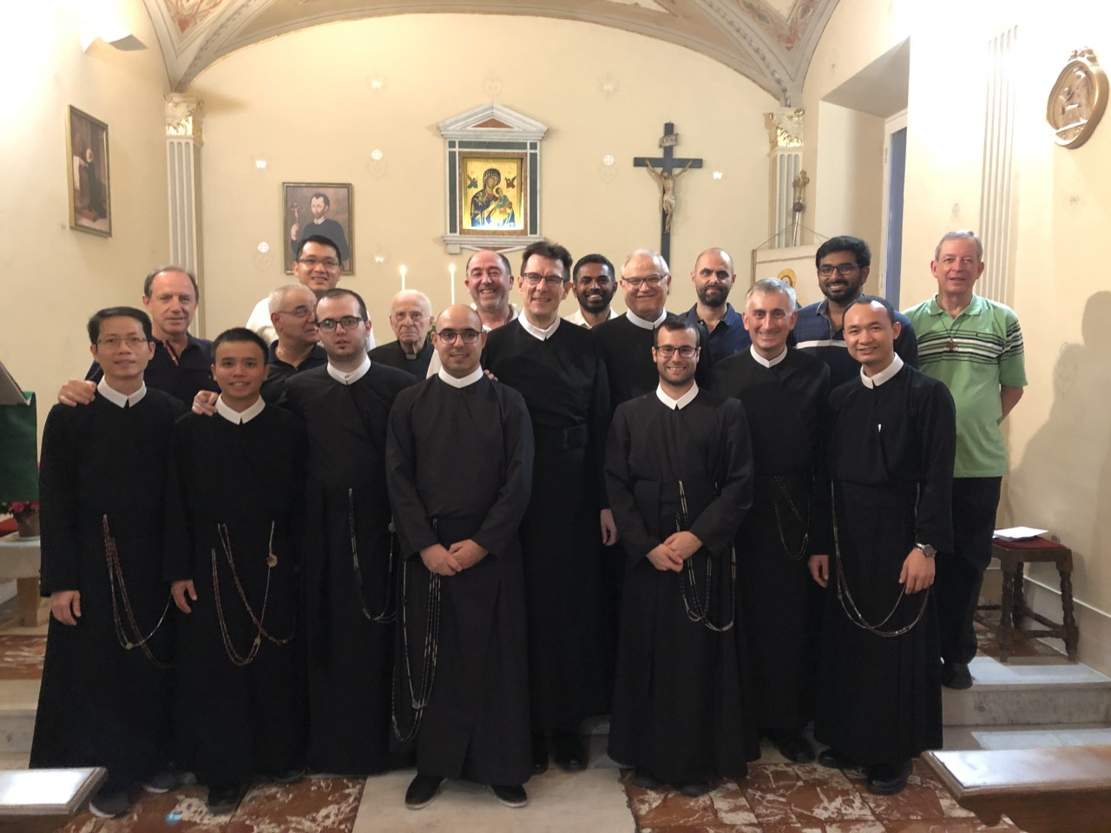
Las Congregaciones religiosas internacionales, como somos los Misioneros Redentoristas, pueden desempeñar un papel profético en un
en un mundo fragmentado y
ser una fuente de esperanza
para un mundo a menudo
desgarrado por conflictos
culturales, étnicos y raciales,
violencia y guerras.

Slide 8
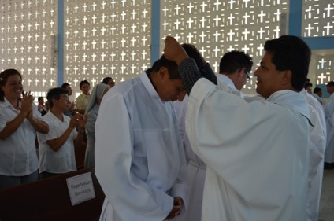
El proceso y la búsqueda de promover comunidades religiosas internacionales e interculturales se basa no sólo en la escasez de vocaciones en algunas partes del mundo,

Slide 9
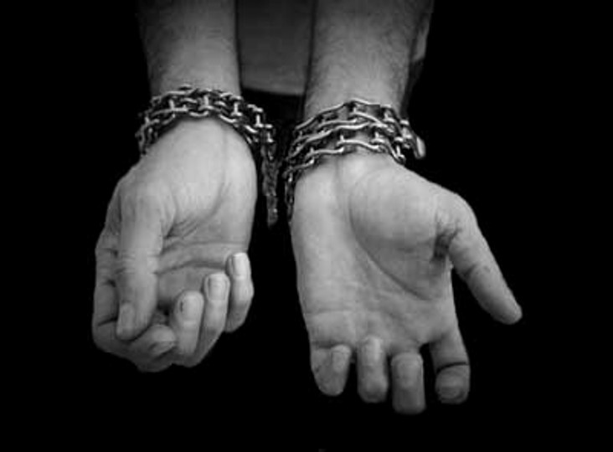
sino en el hecho de que en el corazón de la vocación religiosa-misionera está
la llamada a testimoniar el Reino de Dios,
ser una voz profética en la sociedad humana
y una fuente de esperanza para el mundo.

Slide 10
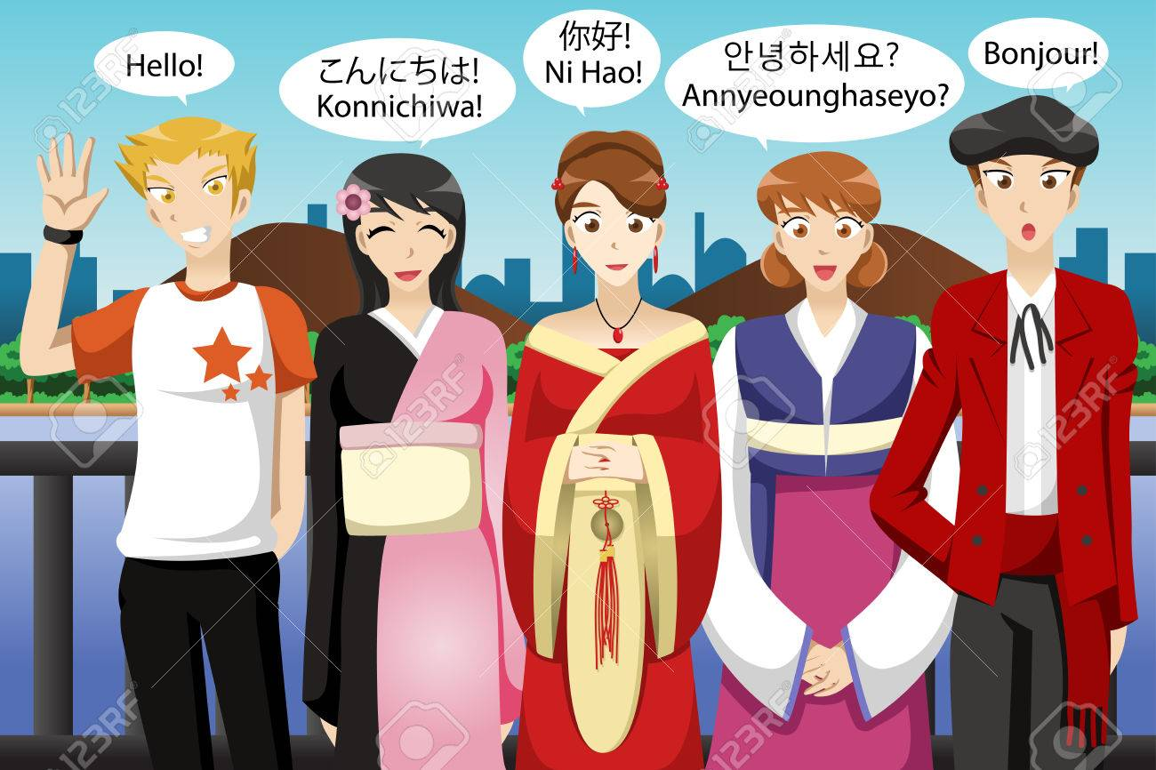
La idea no es sólo "internacionalidad"
(o la mera presencia en la Congregación religiosa o comunidad de miembros de diferentes nacionalidades o culturas),

Slide 11
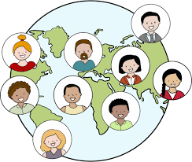
tampoco es simplemente
"multiculturalidad"
(o la capacidad de los miembros
de diferentes nacionalidades o
culturas de simplemente
coexistir uno al lado del otro).

Slide 12
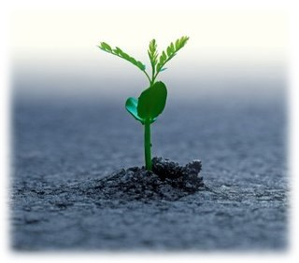
Lo ideal es la verdadera "interculturalidad", es decir,
que una Congregación o comunidad permita a las diferentes culturas de los miembros de la comunidad interactuar entre si y así enriquecer mutuamente a los miembros individuales y a la comunidad en su conjunto.
También se enriquece la Misión de la Iglesia y de la Congregación.

Slide 13
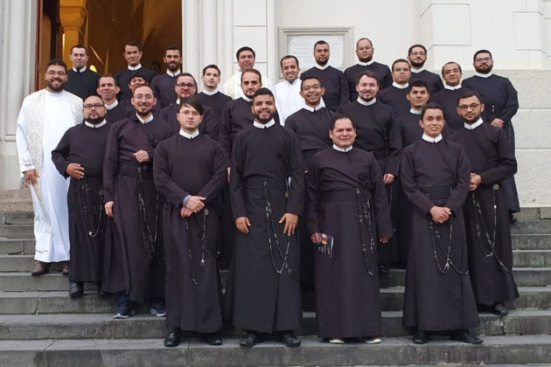
Una comunidad intercultural genuina se caracteriza generalmente por tres cosas:
el reconocimiento de
otras culturas, es decir,
fomentar que las culturas
minoritarias sean visibles
en la comunidad

Slide 14
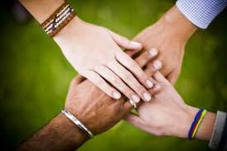
el respeto por la diferencias culturales, es decir, evitar cualquier intento de nivelar las diferencias culturales absorbiendo
las culturas minoritarias
dentro de la cultura
dominante, y

Slide 15
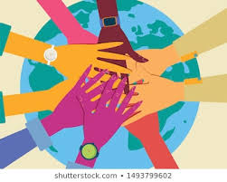
3) la promoción de una interacción saludable entre cultures, es decir, buscando crear un clima
en que cada cultura se
permita ser transformada
y enriquecida por la otra.

Slide 16
Por lo tanto, una comunidad intercultural genuina es una en la que los miembros de
diferentes culturas realmente sienten que pertenecen.

Slide 17
Tal comunidad, sin embargo,
no sólo sucede por casualidad,
o simplemente, juntando bajo
el mismo techo a personas de
diferentes naciones o culturas.

Slide 18
Más bien, una verdadera comunidad internacional
necesita ser
- creada conscientemente,
- promovida intencionalmente,
- cuidada cuidadosamente y
- nutrida atentamente.
This Photo by Unknown Author is licensed under CC BY-SA-NC

Slide 19
Comunidades interculturales requieren
algunas actitudes personales básicas,
ciertas estructuras comunitaria
y una espiritualidad particular.

Slide 20
En consecuencia, los miembros necesitan un programa específico de formación,
tanto inicial como continua,
que los preparen para vivir de manera efectiva y significativa en una comunidad intercultural.

Slide 21
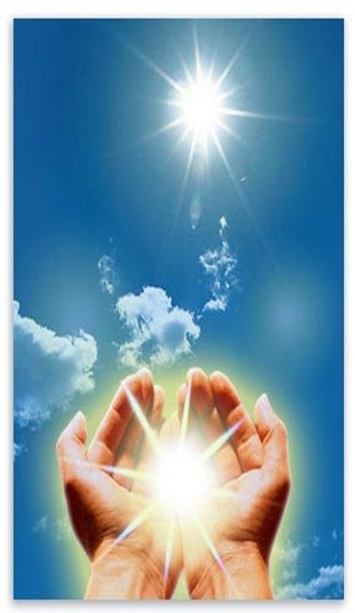
En efecto, es esencial
que los miembros
estén convencidos
de que la
interculturalidad es
un ideal para ser
buscado y un valor a promover.

Slide 22
PREGUNTAS PARA LA REFLEXIÓN:
Piensas que la interculturalidad (internacionalidad) es un “ideal para ser buscado y un valor a promover”?
Crees que hay una relación
entre la interculturalidad y
los valores del Reino de Dios
como son el amor, la
universalidad
y la apertura a la diversidad?
This Photo by Unknown Author is licensed under CC BY

Slide 23
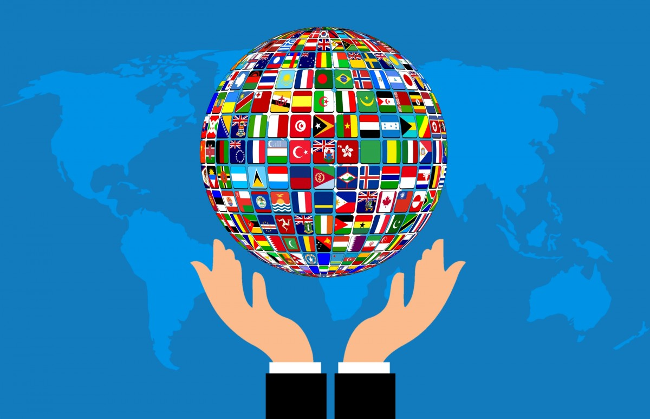
Estás de acuerdo que las Congregaciones religiosas internacionales pueden “desempeñar un papel profético en un mundo fragmentado
y ser una fuente de esperanza
para un mundo a menudo
desgarrado por conflictos
culturales, étnicos y raciales,
violencia y guerras.”

Slide 24
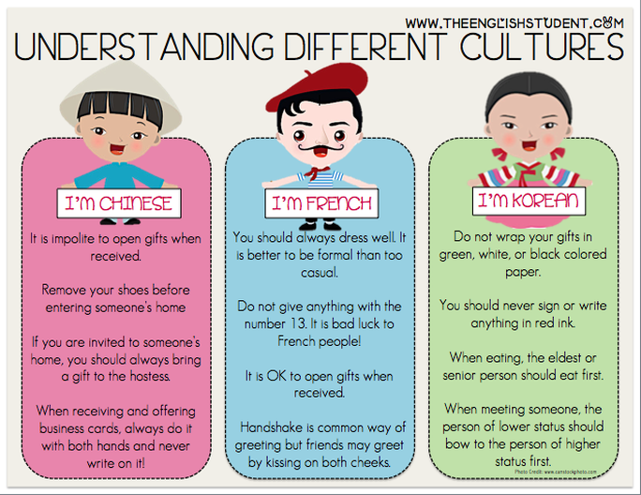
Estás de acuerdo con los
tres requisitos para la
efectividad del testimonio
de las comunidades
interculturales:
el reconocimiento de
otras culturas,
el respeto por las
diferencias Culturales
y la promoción de una interacción saludable entre culturas.

Slide 25
¿Cómo se puede formar para vivir
de manera profética,
efectiva y significativa
en una comunidad
intercultural:
a) en la formación inicial?
b) en la formación continuada?

